Slide 1
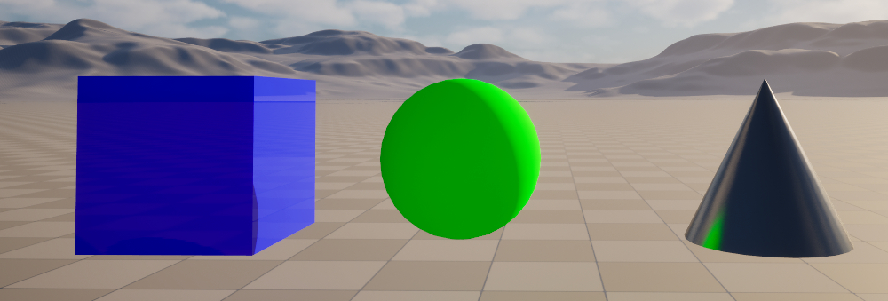
マテリアル
UEのマテリアルについて学習します。

Slide 2
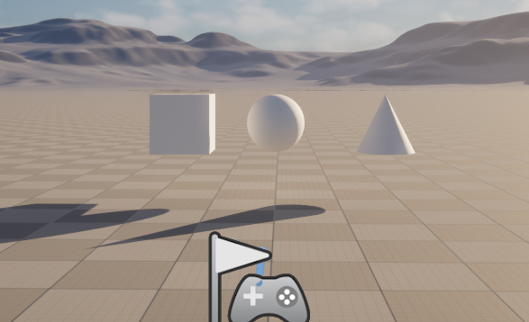
マテリアル
新規プロジェクトを作成して適当にオブジェクトを置きましょう。

Slide 3
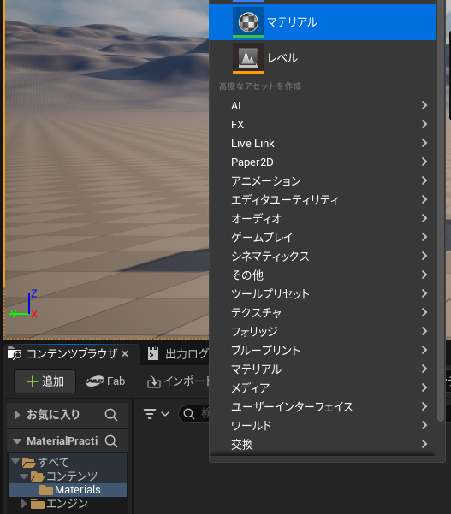
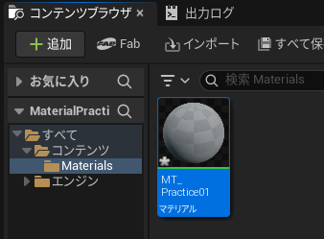
マテリアル
Materialsフォルダを作成して、フォルダ内で右クリックし、
マテリアルを選択しましょう。

Slide 4
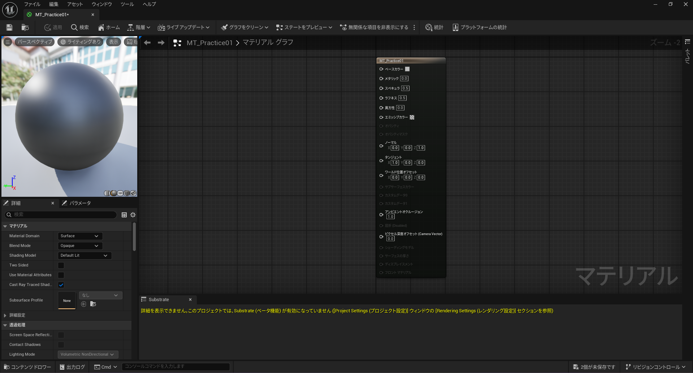
マテリアル
マテリアルと開くと、編集画面が表示されます。

Slide 5
マテリアル
中央のノードグラフで、シェーダー処理を組むことができます。

Slide 6
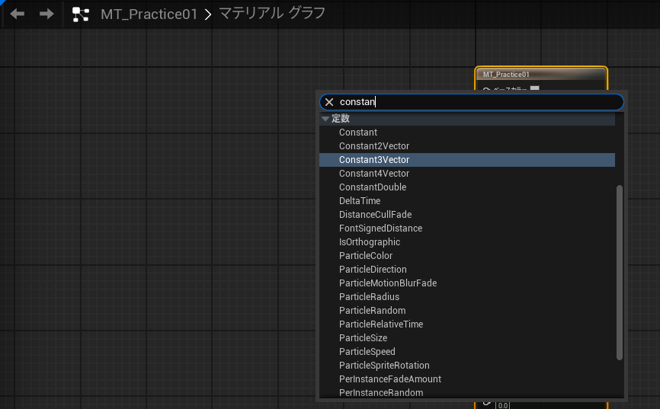
マテリアル
グラフの空いている場所を右クリックして、
「Constance3Vector」を選択しましょう。

Slide 7
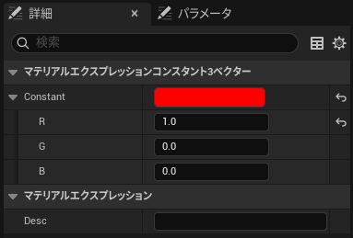
マテリアル
出現したノードを編集します。
左下の詳細から、選択中のノードを編集することができます。
※RGBに適当に数値を設定しましょう

Slide 8
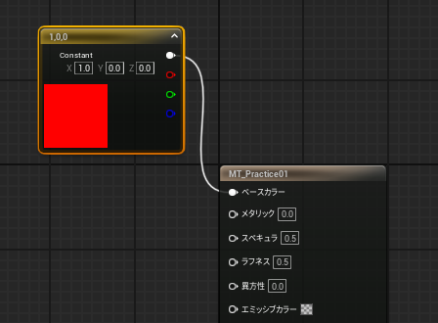
マテリアル
作成したノードをベースカラーに接続します。
これでConstant3Vectorで指定した色が反映されます。

Slide 9
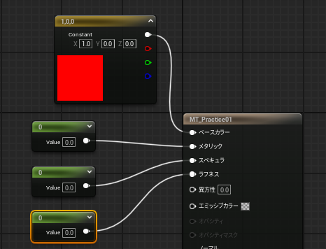
マテリアル
ベースカラーの下にあるパラメータは数値１つで設定します。
その場合は「Constant」を使用します。
※数値を変えて変化を確認しましょう
※確認し終えたら保存しましょう

Slide 10
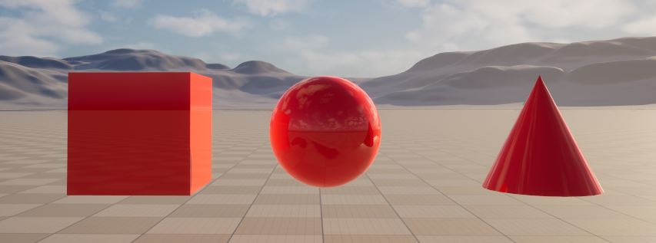
マテリアル
マテリアルはドラッグ＆ドロップでレベル上のオブジェクトに反映できます。

Slide 11
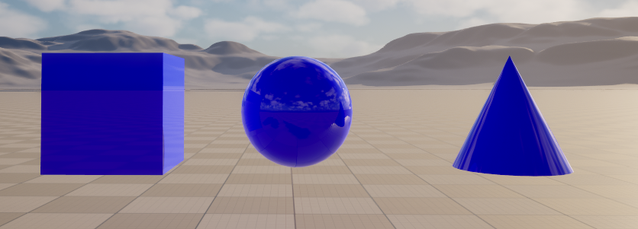
マテリアル
反映させた状態でマテリアルを編集すると、
コンパイル＆保存したタイミングでオブジェクトにも反映されます。

Slide 12
マテリアル
２つマテリアルを追加して、それぞれ自由に反映させてみましょう。

